Slide 1




$$τ_{D}$$
$$β(τ)$$
$$τ_{R}$$
$$τ$$

Slide 2


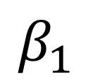
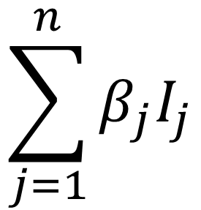

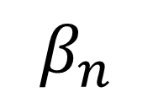


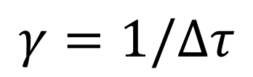


$$\sum_{j=1}^{n}{β_{j}I_{j}}$$
$$γ=1/Δτ$$
$$γ$$
$$γ$$
$$γ$$
$$S$$
$$I_{1}$$
…
$$I_{n}$$
$$R$$
$$β_{1}$$
$$β_{n}$$

Slide 3
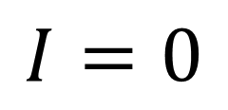

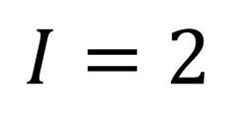


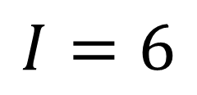
$$…$$
$$I=6$$
$$I=2$$
$$…$$
$$I=0$$
0
1
2
$$…$$
Generation

Slide 4





$$…$$
$$I=6$$
$$I=2$$
$$…$$
$$I=0$$
0
1
2
$$…$$
Generation

Slide 5





$$τ=0$$
$$τ=τ_{R}$$
$$e_{1}$$
. . . . . . . . .
$$e_{k}$$
$$β\left(τ\right)Δτ$$

Slide 6










$$…$$
(i)
$$I=6$$
$$I=2$$
$$…$$
$$I=0$$
0
1
2
$$…$$
Generation
(ii)
$$τ=0$$
$$τ=τ_{R}$$
$$e_{1}$$
. . . . . . . . .
$$e_{k}$$
$$β\left(τ\right)Δτ$$

